Slide 1
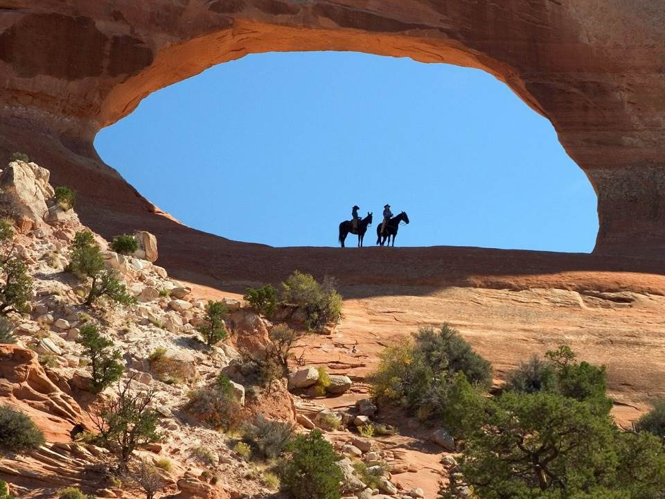


A CEGUEIRA
DO
COTIDIANO

Slide 2

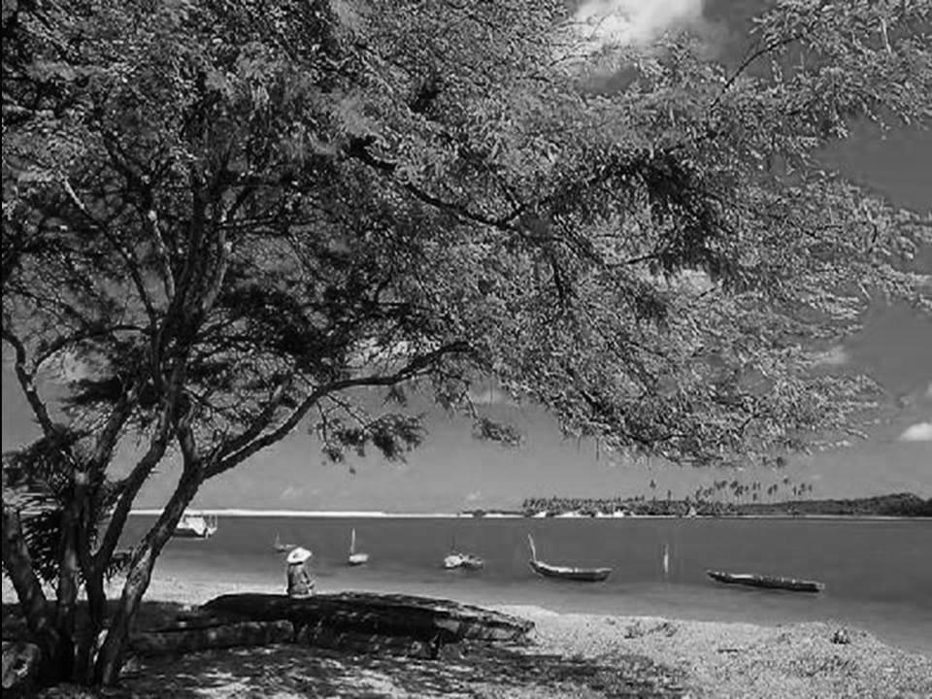
O cotidiano sempre nos reserva papéis a cumprir!
Um enredo envolvente que silenciosamente vai mascarando alguns outros prazeres e faz agonizar prematuramente cenários que dariam novos rumos a nossa existência.

Slide 3
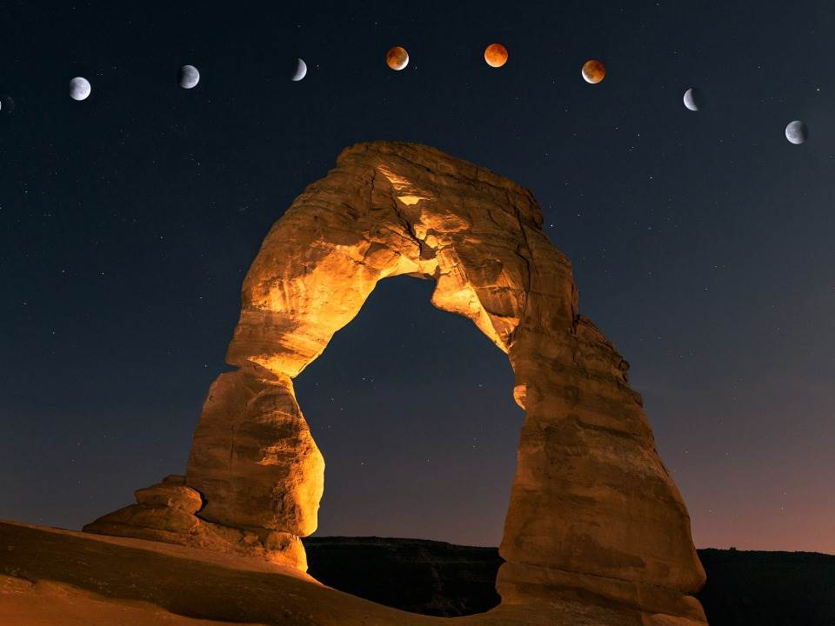
Muitos de nós, à medida que crescemos, findamos por deixar-nos para depois. Postergamos desejos, gestos e sonhos.

Slide 4

.
Vamos acomodando sentimentos atrás das portas, guardando emoções debaixo dos colchões.Acostumamo-nos com um jeito sem festa de viver.

Slide 5

Vamos nos esquecendo que é também a nossa nota que dá ritmo ao conjunto de sons do universo. Tendemos a olhar o mundo de maneira muito adulta! A nossa retina vai endurecendo e emolduramos a paisagem da vida em quadros com tintas desbotadas.

Slide 6

Perdemos a capacidade de nos surpreendermos com as paisagens do mundo e, autômatos, reproduzimos gestos e banalizamos as nossas emoções.

Slide 7
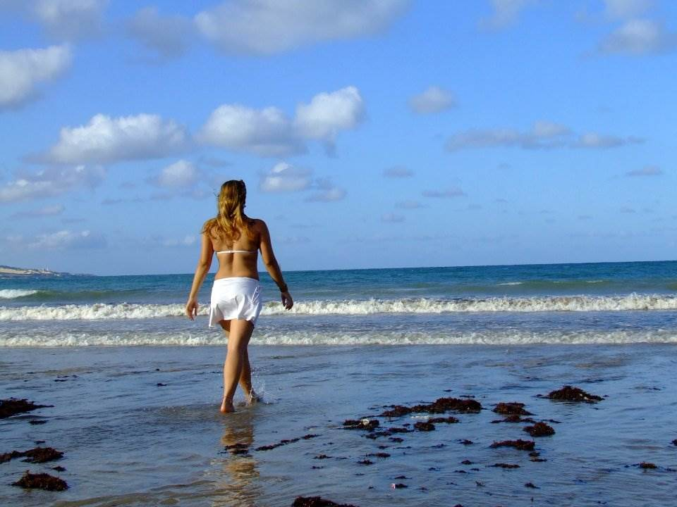
Viver é ter a possibilidade de novamente nos encantarmos com a “normalidade” da vida...

Slide 8
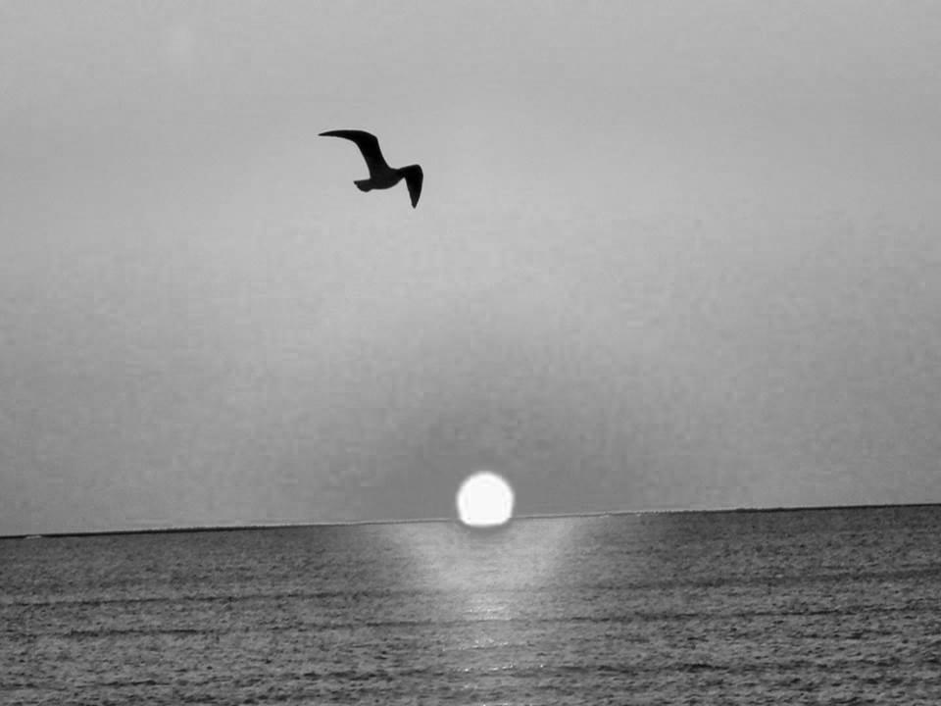

É ver o nascer do sol como se fosse a primeira vez; é descobrir-se e, apesar das agruras do tempo não perder a capacidade de sonhar.
É ver o nascer do sol como se fosse a primeira vez; é descobrir-se e, apesar das agruras do tempo não perder a capacidade de sonhar.

Slide 9

Viver é comprometer-se primeiro consigo mesmo...Um pacto indissolúvel com os nossos mais íntimos propósitos. É permitir escutar-se sem que os ruídos do mundo abafem nosso prazer de recomeçar sempre, se preciso for.

Slide 10
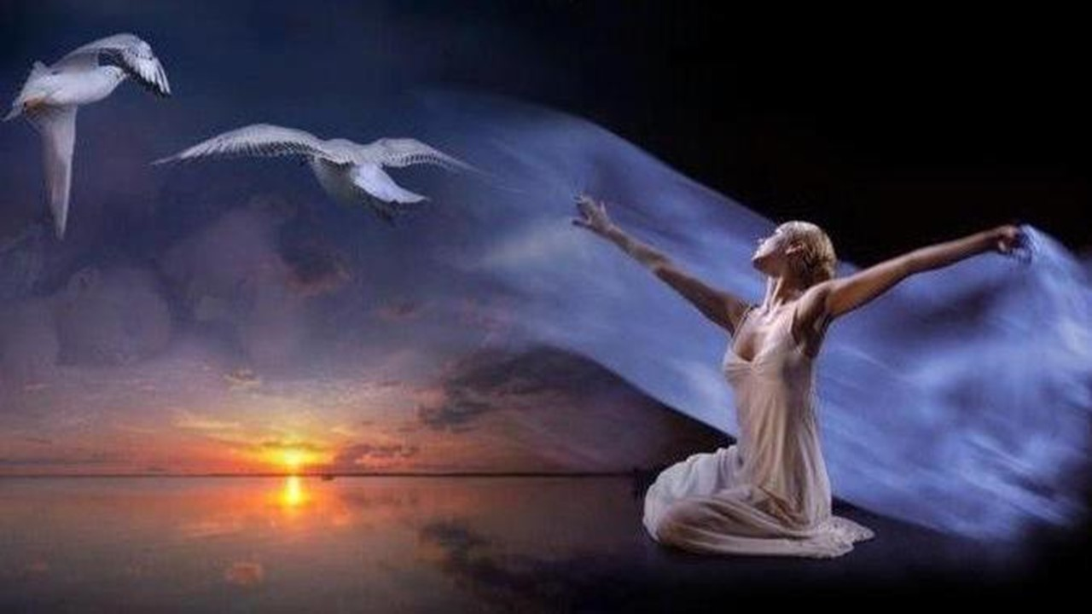
Viver é romper paradigmas, desaprendendo verdades cristalizadas, trilhando caminhos sem resistências. É refazer leituras de vida, dando novos significados a algumas emoções que já emboloraram em nosso coração.

Slide 11
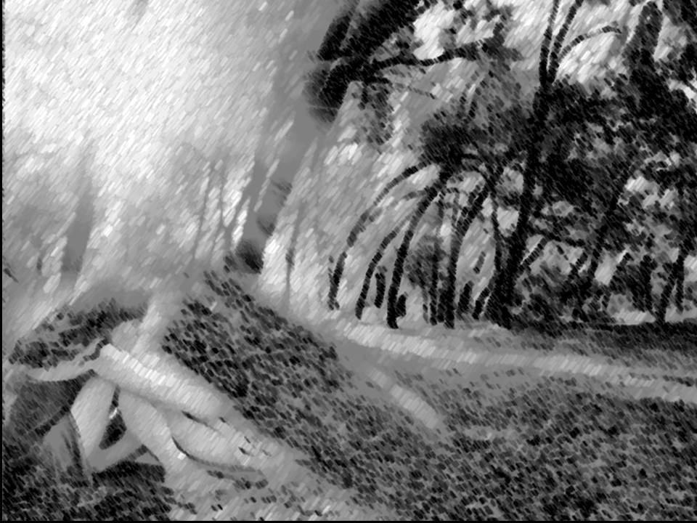

Viver é abraçar-se amorosamente, dizendo-nos a palavra que deseja ser ouvida em nossa voz. É deixar-se envolver pelo silêncio acolhedor do olhar que se oferece à compreensão, permitindo ainda que as carícias guardadas na palma das nossas mãos possam ser pronunciadas para o universo.

Slide 12
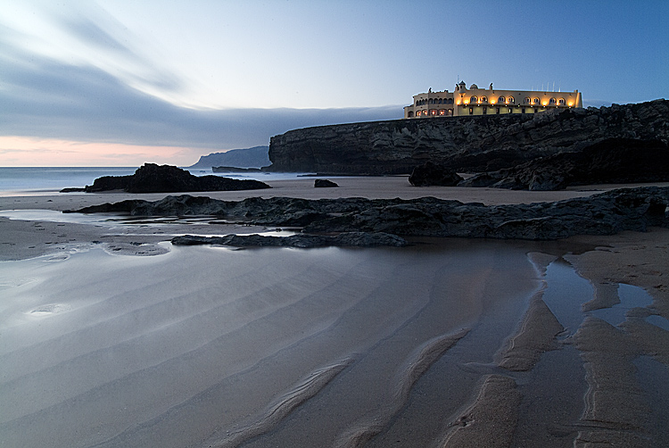
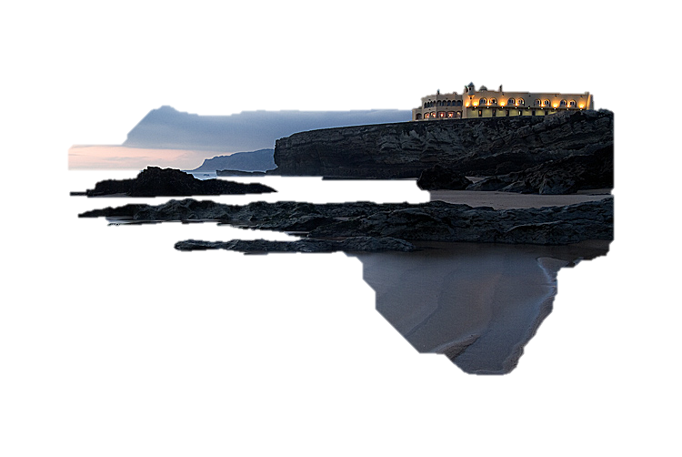
Texto: A cegueira do cotidiano
Autor: Fernanda Guimarães
Formatação: Dorotéia Gomes
Música: ó solo mio (instrumental)
www.sergrasan.com/doroteiagomesslides
doroteiagomes06@gmail.com

